Slide 1
Република България
Министерство на регионалното развитие и благоустройство
ПРЕДВИДЕНИ ЗА РЕХАБИЛИТАЦИЯ ПРЕЗ 2016 Г. ПЪТИЩА ОТ ПЪРВОКЛАСНАТА, ВТОРОКЛАСНАТА И ТРЕТОКЛАСНАТА ПЪТНА МРЕЖА НА ТЕРИТОРИЯТА НА ЮГОЗАПАДЕН РАЙОН
Агенция „Пътна инфраструктура“
2016 г.

Slide 2
ОПЕРАТИВНА ПРОГРАМА „РЕГИОНИ В РАСТЕЖ 2014-2020 г.“
Допустимите дейности съгласно Приоритетна ос 7 „Регионална пътна инфраструктура” на ОПРР 2014-2020 са: „Строителство, реконструкция и рехабилитация на първокласни и второкласни (извън Трансевропейската транспортна мрежа) и третокласни пътища, които обслужват вътрешнорегионални връзки и осигуряват възможности за развитие на специфичния икономически потенциал, чрез връзка и достъп до TEN-T мрежата”. В тази връзка в Агенция „Пътна инфраструктура“ бе изготвена Методика и критерии за приоритизиране на пътните отсечки, с които агенцията, като конкретен бенефициент, кандидатства за финансиране по ОПРР 2014-2020 г. Изборът на критерии в методиката цели подобряване и хомогенизиране на експлоатационното състояние на цели направления, чрез намаляване на участъците с недостатъчен капацитет в ключови мрежови инфраструктури. На база тази утвърдена Методика и критерии бяха оценени и приоритизирани предложенията, подадени от всички Областни пътни управления и бе изготвен и утвърден от УС на АПИ, списък с пътни отсечки I, II и III клас за включване в ОП „Региони в растеж 2014-2020 г.“

Slide 3
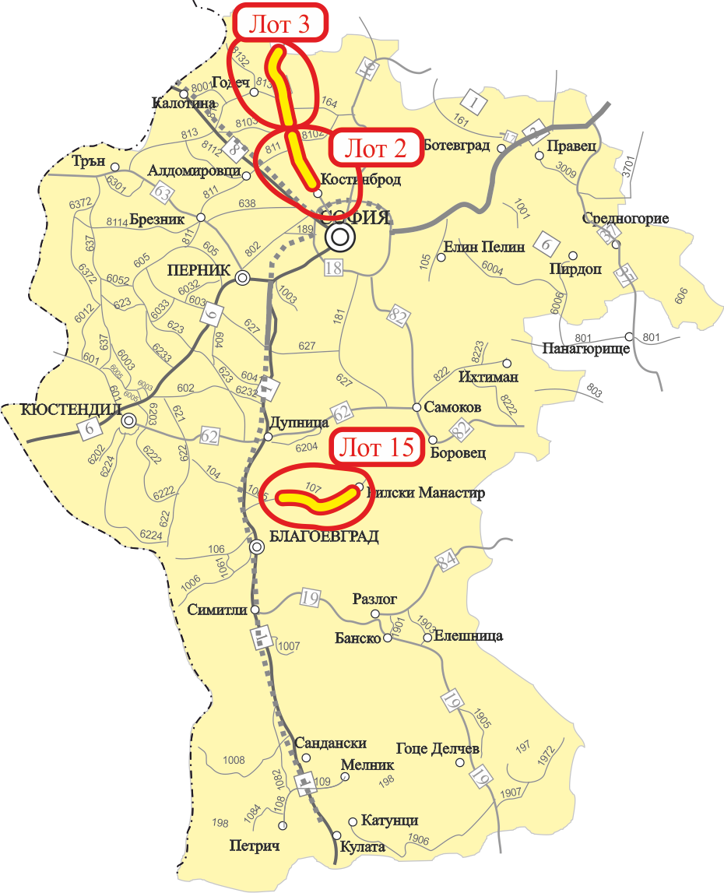
ОПЕРАТИВНА ПРОГРАМА „РЕГИОНИ В РАСТЕЖ 2014-2020 г.“
Пътните отсечки, намиращи се на територията на Югозападен район, за които има изготвени и внесени проектни предложения в Управляващия орган на Оперативна програма „Региони в растеж 2014-2020“
Лот 2 „Път ІІ-81 Костинброд - Бучин проход от км 8+200 до км 30+400 с обща дължина 22,2 км, област София”
Лот 3 „Път ІІ-81 Бучин проход- Берковица от км 30+400 до км 51+235 с обща дължина 20,835 км, област София”
Лот 15 „Път III-107 - Рила - Рилски манастир от км 11+010 до км 30+796 82 , с обща дължина 19.786 км, област Кюстендил”

Slide 4
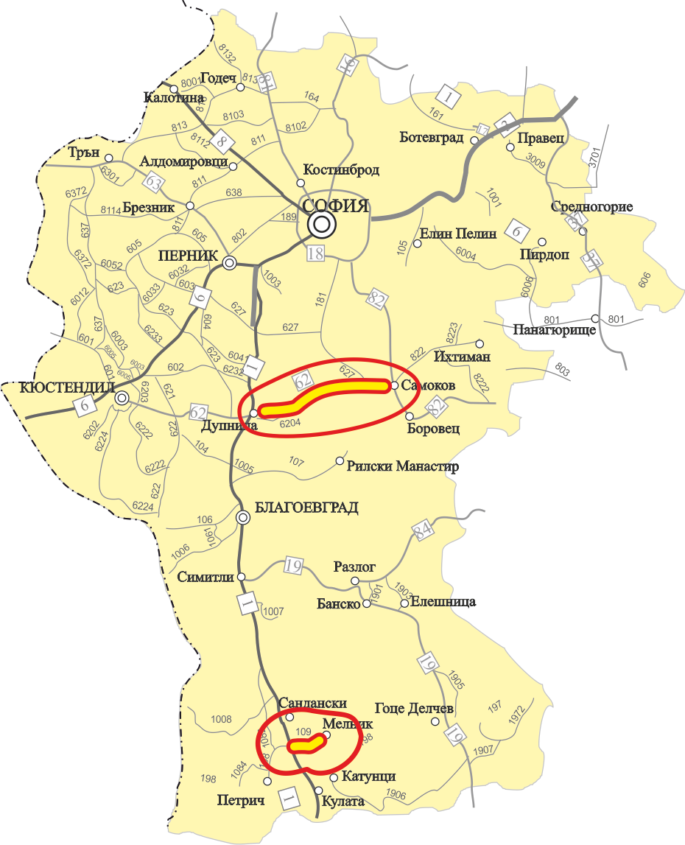
ОПЕРАТИВНА ПРОГРАМА „РЕГИОНИ В РАСТЕЖ 2014-2020 г.“
Пътните отсечки, намиращи се на територията на Югозападен район които, съгласно Насоките за кандидатстване по процедура на директно предоставяне на безвъзмездна финансова помощ, АПИ ще внесе в УО на ОПРР 2014-2020 г. до 30 април 2017 г.:
1. Път ІІІ-109 „І -1 – Мелник от км 0+600 до км 12+800, с обща дължина 12.200 км, област Благоевград“
2. Път ІІ-62 „Дупница – Клисура – Самоков от км 42+260 до км 78+630, с обща дължина 36.370 км, области Кюстендил и София“

Slide 5
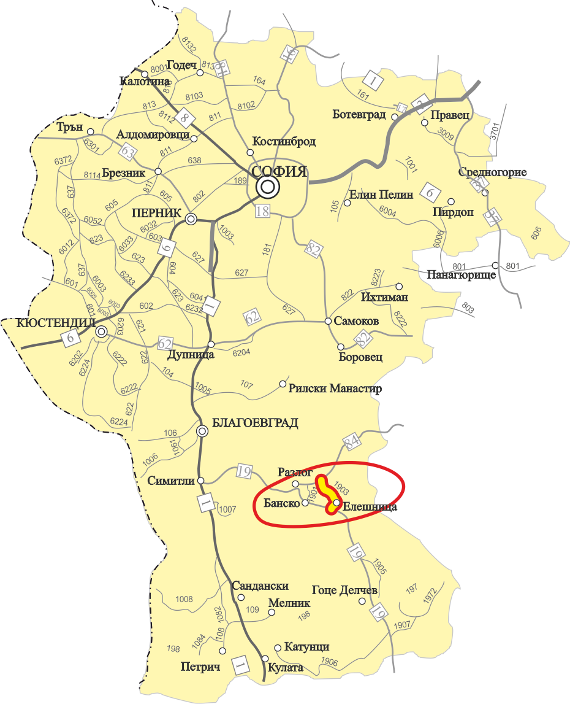
ПРОГРАМА „ТРАНЗИТНИ ПЪТИЩА“ V
По програма "Транзитни пътища" V през 2016 на територията на Югозападен район ще се изпълняват следните обекти:
Ремонтни работи на мостово съоръжение при км 1+550 на път III-1903 и Ремонтни работи на път III-1903 „Път II-19 - Елешница - Път II 84“ от км 0+000 до км 11+096;

Slide 6
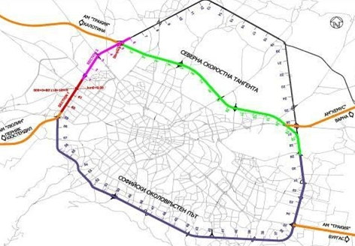
ПРОЕКТИ ИЗПЪЛНЯВАНИ ПО ОПРР 2007-2013 И ОПТ 2007-2013 ПРЕЗ 2016 Г.
ОПРР 2007-2013
През 2015 година бяха изпълнени и въведени в експлоатация 13.453 км от проект Лот 70 „Северна скоростна тангента от км 0+000 до км 16+540". През 2016 г. ще бъде изпълнен пътният участък от км 2+600 до км 5+687, част от проект ССТ.
ОПТ 2007-2013
През месец октомври 2015 г. стартира изпълнението на Участък 2 на проект Западна дъга на СОП – Път ІІ-18 в участъка от км 0+780 до км 6+308,17, с обща дължина 5,528 км. СМР по проекта се очаква да завършат през септември 2016 г. Част от проекта е и изпълнението на 5 нови съоръжения най-голямото, от които е надлезът над бул. „Стефансон“ с дължина 350 метра.

Slide 7
Република България
Министерство на регионалното развитие и благоустройство
БЛАГОДАРЯ ЗА ВНИМАНИЕТО!
Агенция „Пътна инфраструктура“
2016г.

